Slide 1
PERTEMUAN KE -17 TURUNAN FUNGSI IMPLISIT
PROGRAM STUDI TEKNIK INFORMATIKA
MATA KULIAH
KALKULUS 1
4 SKS
TIM PENGAMPU MATAKULIAH KALKULUS 1
2021

Slide 2
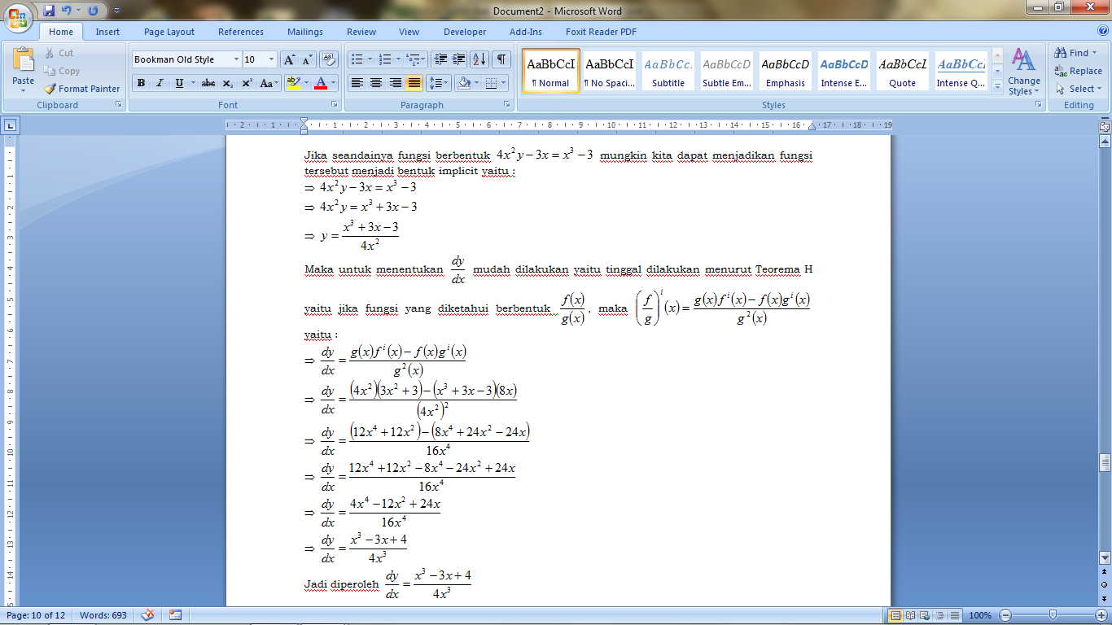
Turunan Fungsi Implisit

Slide 3
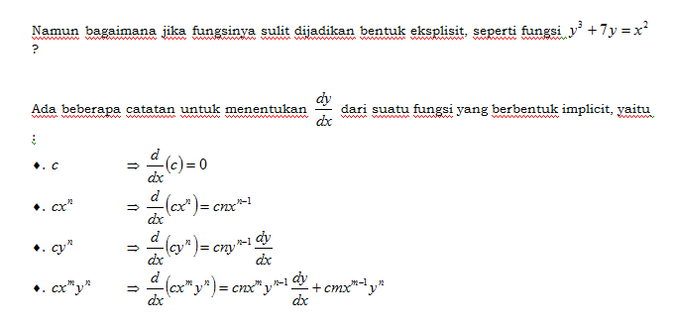
PROGRAM STUDI
SARJANA TEKNIK INFORMATIKA
MATA KULIAH
Kalkulus 1

Slide 4
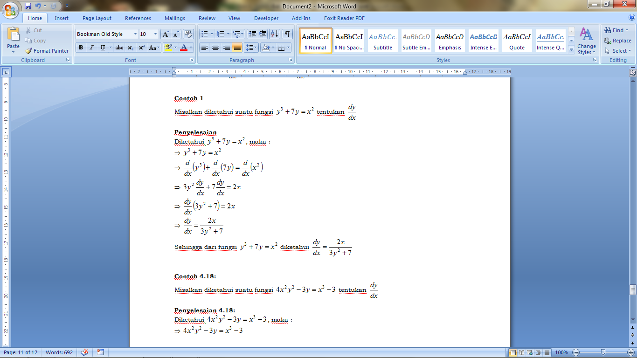

Slide 5
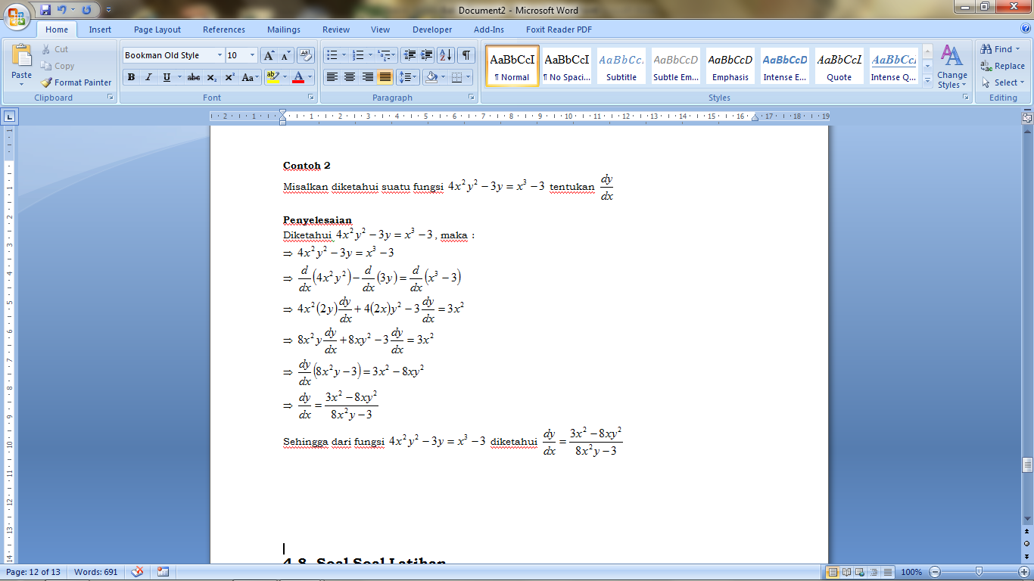

Slide 6
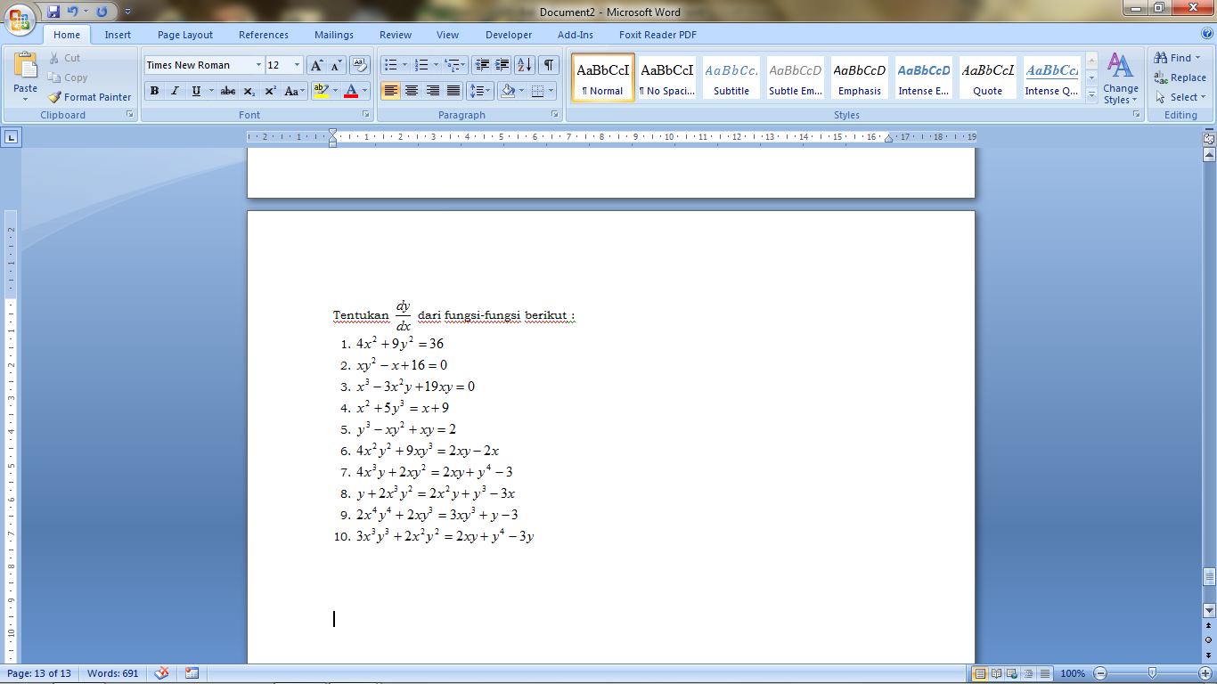
Soal Latihan

Slide 7

Terima kasih

